Slide 1
TEMA: COSAS QUE SE PROHIBEN.
INTRODUCCIÒN:
En este estudio quiero tocar algunas cosas que se prohíben dentro de la iglesia de Cristo. Se que estos temas son muy delicados muchos no van a estar de acuerdo, pero es mi deseo siempre decir lo que Dios manda, no la opinión de nadie.
Desde que obedecí al evangelio siempre he oído, y yo mismo siempre lo he dicho que nuestro lema siempre a sido: “Hablar Donde La Biblia, Y Callar Donde Ella Calla”. I Ped.4:11; I Cor.4:6.
Siempre tenemos que respetar lo que la Biblia dice, hablar donde ella habla, y callar donde ella calla.

Slide 2
Para condenar algo, o decir que es pecado, tenemos que definir Bíblicamente que es pecado, ya que el pecado no es lo que yo piense o crea, o lo que piense la gente.
La Biblia es bien clara cuando define que es pecado. I Juan.3:4. “El Pecado es violar la ley de Dios”.
Pecamos cuando violamos la ley de Dios. Ahora la ley de Dios se declara o se aplica de tres formas:
Mandamiento Directo. Marcos.16:15. Ir a predicar el evangelio. Es un mandamiento directo.
Ejemplo Aprobado. Hechos.20:7.
La Inferencia Necesaria o Implicación. Hechos.20:7. Por inferencia necesaria aprendemos que la cena del Señor, debe ser observada semanalmente, cada semana tiene un primer día, es el día del Señor, el domingo.

Slide 3
De esas tres formas se puede violar la ley de Dios, si violamos la ley de Dios de una de estas formas pecados. Pero por más que he buscado e investigado no he encontrado que se viole la ley de Dios en estos temas.
Los temas que voy a tocar en este estudio son:
Escuchar Música.
Ver Televisión.
Que La Mujer Use Pantalón.
Que La Mujer Se Pinte.
Que La Mujer Se Corte El Cabello.
Muchos hermanos por muchos años he estado oyendo que prohíben todas estas cosas, pero la pregunta es: ¿Con texto condenan esto? Donde hallan texto para prohibir estas cosas.
Lamentablemente muchos hermanos se han dejado influenciar por las iglesias evangélicas donde se prohíben todas estas cosas.

Slide 4
Sin tener ninguna autoridad para hacerlo. Cuidado estamos enseñando como doctrinas mandamientos de hombres. Mat.15:7-9.
Muchos dicen que lo hacen por que los evangélicos nos tildan que estamos mal por que en la iglesia se permite estas cosas, y por eso muchos lo prohíben para no ofender la conciencia de las personas.
¿Pero cual conciencia ofenden? Si hablamos de eso entonces comencemos a usar instrumentos musicales en la adoración, por que cuando no lo hacemos ofendemos a los evangélicos, comencemos a diezmar por que cuando no lo hacemos ofendemos a los evangélicos, comencemos a orar a Maria, por que cuando no lo hacemos ofendemos a los católicos.
Muchos dirán allí no, ¿Pero por que no? Si vamos a aplicar una regla en algo tenemos que aplicar en todo, no solo en algunas cosas.
Es mi deseo que podamos aplicar lo que Dios dice en su palabra y no lo que la gente diga o piense.

Slide 5
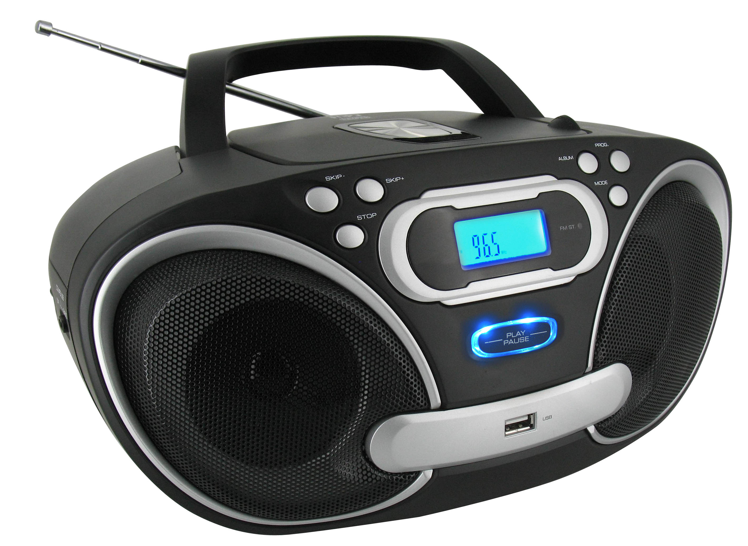
I. ESCUCHAR MUSICA.
Por mas que he buscado y escudriñado no he hallado mandamiento directo, ni por ejemplo aprobado, ni por inferencia que la Biblia hable del tema de escuchar música.
Muchos hermanos y predicadores prohíben como mandamiento que los hermanos escuchen música. ¿Pero donde hay texto para prohibirlo?
Muchos de estos hermanos quieren clasificar ciertas músicas, muchos que condenan la música, también dicen que cierta música se puede oír, por ejemplo ellos dicen que se puede oír música instrumental, o música suave, o música romántica.
Pero oír música merengue, reggeaton, rock, ese tipo de música esta prohibido según ellos.

Slide 6
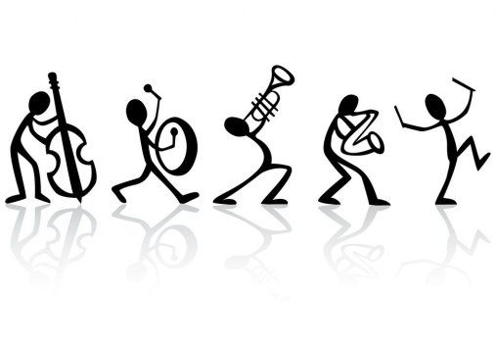
¿Pero quien les dio autoridad a ellos para clasificar que tipo de música tienen que oír los miembros? Solo Cristo es el dador de la ley. Santiago.4:12.
Hermano si algo es pecado tiene que ser pecado en todo no solo una música y otra no.
Algunos de estos hermanos que condenan la música, ellos mismo oyen música evangélica, donde muchas de esas músicas evangélicas su ritmos son igual que el merengue, la salsa, el reggeaton. Y es peor por que los evangélicos la usan para adorar a Dios.
No encuentro por ningún lado que la Biblia prohíba el escuchar música, ya queda de cada uno de nosotros, escucharla o no. Pero yo no puedo prohibir algo donde hay libertad.
Prohibir la música es mandamiento de hombre.
¿Dónde está el texto?

Slide 7
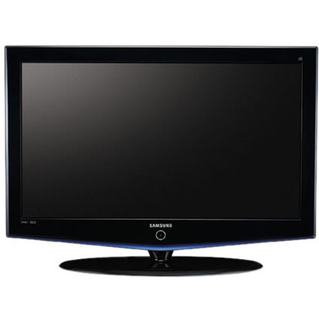
II. VER TELEVISION.
Otro de los temas que ha dado mucho problema, por que hay hermanos que lo prohíben es el ver televisión, para muchos es pecado ver televisión. Siempre influenciado por los evangélicos quienes dicen que el televisor es Satanás.
Recuerdo de un predicador que prohibía la televisión a los miembros y los hacia que la vendieran a quien la tuviera. Igual como la música no hay autoridad bíblica para prohibir tampoco la televisión.
Estos hermanos también quieren clasificar que tipo de programas ver y que tipo de programas no, según su juicio. Pero esto no es correcto si la televisión es pecado, no podríamos ver absolutamente nada en ella, ningún tipo de programa.

Slide 8
Yo no puedo prohibir algo que la Biblia ni toca el tema, hablemos donde la Biblia habla.
Cuando nosotros ponemos mandamientos, caemos en pecado. Por que estaríamos pasando mas halla de la ley de Dios. Apoc.22:18.
Algunos hermanos que clasifican que tipo de programas ver en la televisión, animan a sus miembros a ver predicas de evangélicos, aun ellos mismo oyen predicas falsas de estos evangélicos y hasta ellos predican algunos temas que escuchan que ilógico esto, seamos consecuentes hermanos.

Slide 9
La televisión como aparatado no tiene nada de malo, es como el cuchillo que usamos para cortar carne o fruta, le damos un buen uso, pero también puede ser usado para algo malo, con el ponemos matar a alguien, pero en si el cuchillo no es malo, el uso que le damos determinara si lo usamos para lo bueno o lo malo, si con el violamos un mandamiento de Dios.
Prohibir la televisión es mandamiento de hombre.
No encontramos ningún texto para prohibirlo

Slide 10
III. QUE LA MUJER USE PANTALON.
Este es otro de los temas que se predica mucho que la mujer no debe usar pantalón por que es pecado. ¿Pero donde esta el texto que lo prohíba? Muchos usan Deut.22.5.
“No vestirá la mujer ropa de hombre, ni el hombre vestirá ropa de mujer, por que abominación es a Jehová, cualquiera que esto hace”.

Slide 11
Pero en primer lugar este texto es del Antiguo Testamento no es ley para nosotros.
Si vamos a aplicar este texto, tenemos que aplicar todo el contexto. Donde también se prohíbe Deut.22:9. Sembrar dos clases de semillas.
Arar con buey y asnos juntos. Deut.22:10.

Slide 12
Vestir ropa de material mezclado. Deut.22:11.
Y Hacer Borlas- Flecos en las puntas. Deut.22:12. Flecos- Adorno de cordel trenzado que los israelitas usaban en sus vestimentas exteriores para acordarse de que debían ser leales a Dios. Numero.15:38-39.
¿Por que no lo hacen? Solo aplican el otro versículo para condenar a la hermana que usa pantalón.
Aunque esta ley se haya en la ley de Moisés, el propósito de tal ley, es hacer distinción entre el hombre y la mujer, pero no se puede probar que el pantalón fue ropa exclusiva del hombre, cuando Dios dio la ley de Deut.22:5.

Slide 13
Y aun durante el primer siglo, cuando el Nuevo Testamento fue escrito, nadie llevaba pantalón como ropa de vestir.
Los Israelita tanto hombres como mujeres y sus vecinos paganos llevaban túnicas, no llevaban pantalones y vestidos como los usamos ahora.
Sin embargo aunque todos llevaban túnicas, había túnicas para hombres y túnicas para mujeres, había distinción entre ellas, lo mismo que ahora, hay distinción entre los pantalones de mujer y los de los hombres.
Los predicadores que dicen que el pantalón es ropa de hombre, nunca se pondrían un pantalón de mujer, por que solamente los homosexuales lo hacen

Slide 14
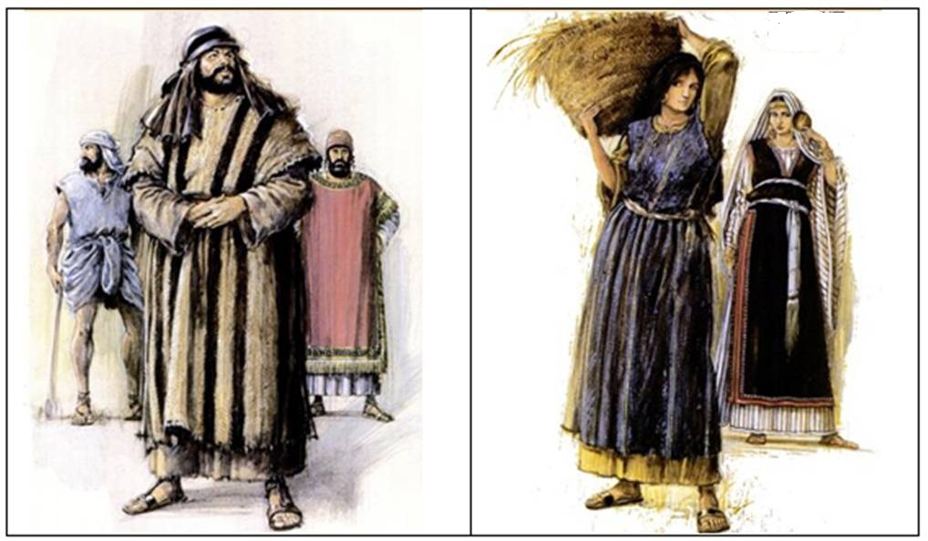
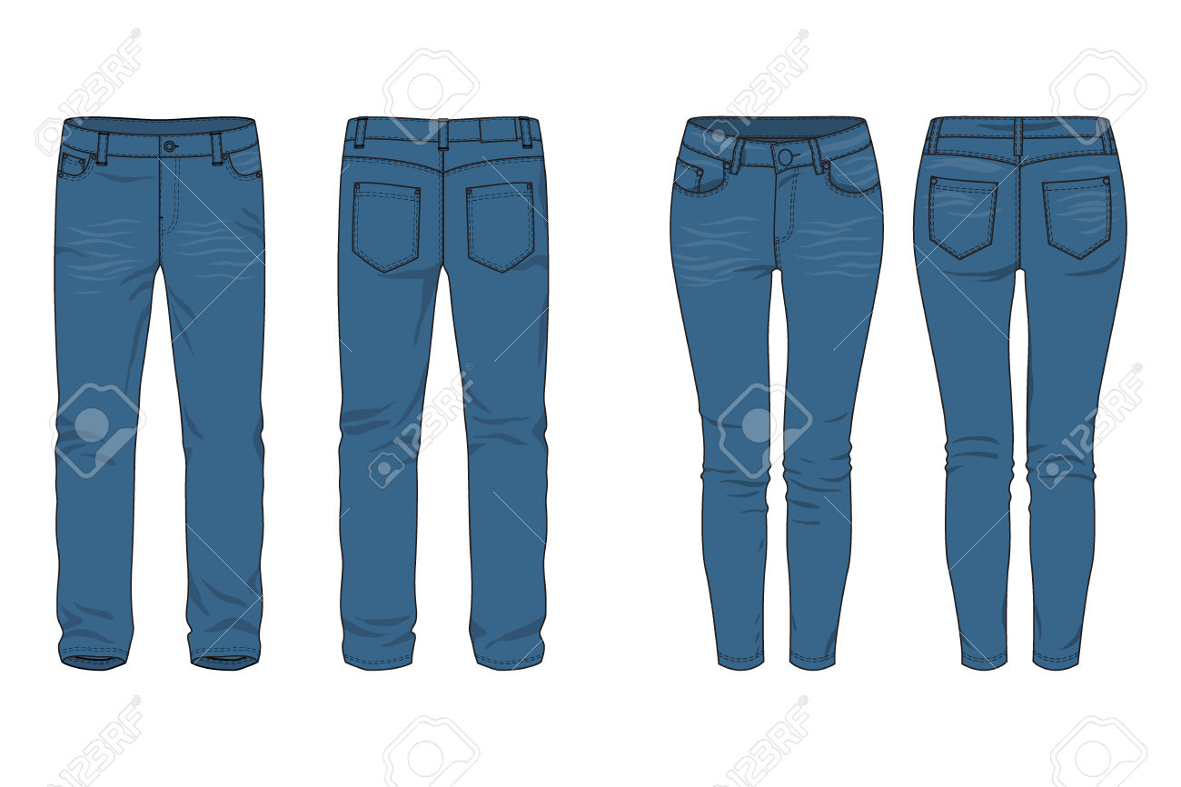
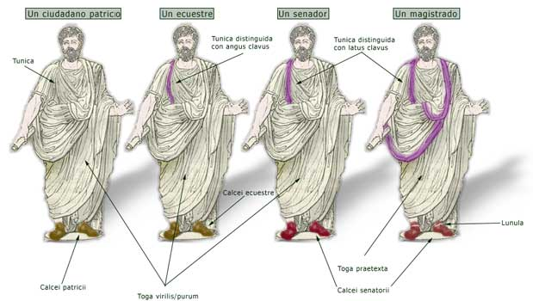
También hay diferencia entre el pantalón del hombre y el de la mujer.

Slide 15
Hay hermanos que condenan el pantalón pero solo en el local, ellos dicen es pecado venir al local con pantalón, que inconsecuencia en esto, si es pecado, es pecado en todo lugar.
Lo que yo encuentro es que la Biblia si prohíbe la ropa indecorosa, inmodesta, sin pudor. I Timoteo.2:9. Y esta puede ser vestido, falda, pantalón.
La ropa que nos pongamos tienen que ser decorosa, con pudor y modestia, sino con cumple con estas tres cualidades es pecado.
No solo el pantalón es inmodesto, indecoroso, también lo puede ser el vestido, la falda.

Slide 16
Muchos hermanos en su afán por prohibir el pantalón pierden de vista lo que realmente la Biblia prohíbe.
Una ves que visitaba una iglesia donde el predicador condena el pantalón en la mujer, entro una hermana de pantalón, y toda la membrecía la quedo viendo, no le quitaron la vista de encima a la hermana por que iba de pantalón, pero al rato entro una hermana con una mini falda, y nadie la quedo viendo.
La pregunta es ¿Por qué no la quedaron viendo? ¿Por qué no la juzgaron?
Si ella la hermana de minifalda si esta en pecado por que violaba I Tim.2:9.
Andaba con ropa indecorosa. Indecente.

Slide 17
Hermano es mi opinión que la mujer se ve más femenina con vestido y falda.
Pero es mi opinión, no condeno a una hermana que use pantalón si este cumple con I Tim.2:9.
La modestia, el decoro, el pudor. No hagamos leyes donde la Biblia no hace, reflexiones sobre esto hermano, cuando hacemos leyes que Dios no hace, daremos cuenta a Dios por ello.

Slide 18
IV. QUE LA MUJER SE PINTE.
Este es otro de los temas que muchos condenan que las hermanas se pinten, hay predicadores que condenan eso. No quieren que las hermanas usen ningún tipo de maquillaje por que es pecado.
Siempre influenciados por los evangélicos que condenan eso, y cuando pedimos texto para prohibir dicen que Jezabel se pinto y que Dios la condeno. Pero esto no es cierto, Jezabel no fue condenada por haberse pintado.
Fue condenada por sus actos contra Dios.

Slide 19
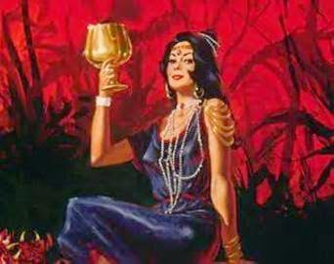
Por hacer lo malo, mandar a matar a los profetas. Pero muchos quieren usar II Reyes.9:30.
Para decir que murió por pintarse. Y que por eso es pecado pintarse, Pero el texto no dice eso.
Es como los testigos de Jehová que no celebran cumpleaños por que dicen que Juan El Bautista murió en un cumpleaños y que por eso no se debe celebrar cumpleaños, pero eso es aplicar mal el texto, eso no es enseñar la verdad.
La Biblia prohíbe la extravagancia. I Ped.3:3. Lo ostentoso, lo pomposo, la vanagloria. Si vamos a prohibir el maquillaje, la pintura en las hermanas, prohibamos el shampoo, el perfume. Apliquemos la regla para todos.
JEZABEL NO FUE CONDENADA POR PINTARSE, SINO POR LOS PECADOS QUE COMETIO.
La manipulación palabras bonitas.
I Reyes.21:25.
No reconocía la autoridad.
I Reyes.19:1.
Quita viña.
I Reyes.21:2.
Prostitución, Inmoralidad.
II Reyes.9:22.
Destruye profetas de Dios.
I Reyes.18:4.
Derramar sangre.
II Reyes.9:7.
Provoca miedo.
I Reyes.19:2-3.
Adulterio. Apocalipsis.2:22.

Slide 20
V. QUE LA MUJER SE CORTE EL CABELLO.
El ultimo punto que quiero tocar es el que si la mujer puede cortarse el cabello o no. Por que al igual que los otros puntos también en este hay problema por que muchos condenan que la mujer se corte el cabello.
Para ellos se van a I Cor.11:6. Pero lamentablemente aplican mal el texto, primero el punto de Pablo aquí no es el cabello, es el de la autoridad.
I Cor.11:3. Dios- Cristo- El Hombre- La Mujer. No es el tema de cortarse o no el cabello.
Conocí a un hermano predicador, que prohibía a las hermanas cortarse el cabello, y se ponía en la puerta del local con una regla para medir el cabello a cada hermana, para el, las hermanas tenia que andar el cabello debajo de los hombros, sino estaba en pecado.
¿Quién le dio esa autoridad? Para saber hasta donde es pecado cortarse el cabello o no.

Slide 21
No es el tema de Pablo cortase el cabello o no. Así que aplicar este texto para decir que Dios condena a las hermanas que se cortan el cabello, es aplicar mal el texto.
Hermanos no condenemos donde la Biblia da libertad, por que daremos cuenta a Dios por eso, sino usamos la palabra bien. II Tim.2:15.
El cristianismo esta basado en la palabra de Dios, no en opiniones, o lo que la gente piense, o crea. Respetemos la autoridad de la Biblia no la de los hombres.

Slide 22
CONCLUSION:
La Biblia define que es pecado: es violar de ley de Dios. I Juan.3:4. Cuando no violamos la ley de Dios no es pecado.
Dejemos de estar condenando cosas que la Biblia no condena, donde hay libertad.
Estos hermanos que condenan estas cosas como: el oír música, ver televisión, que la mujer use pantalón, que se pinte, que se corte el cabello, no aplica la Biblia, por que si es pecado eso, ¿por que no han disciplinado a los miembros que lo hacen? Mat.18:15-17.
¿Por que no aplican la disciplina en estos casos?

Slide 23
SI LA BIBLIA NO LO CONDENA NO DEBEMOS DE CONDENARLO NOSOTROS NO TENEMOS ESA AUTORIDAD.
¿TEXTO PARA CONDENARLO?

Slide 24
GRACIAS POR SU FINA ATENCION
DIOS
NOS BENDIGA A TODOS.

